Slide 1
Презентация
«Веселая артикуляционная гимнастика»
Автор : учитель – логопед
ГБДОУ детский сад №6 Выборгского района г.Санкт – Петербурга
Каткова М.А.

Slide 2
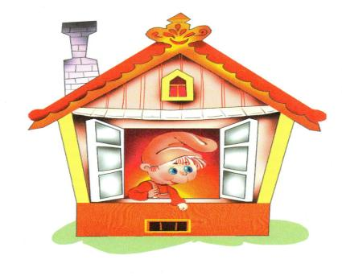
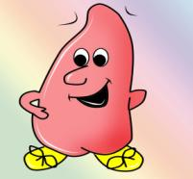
Подготовительные упражнения для артикуляции «Ш и Ж». Сидел Язычок в своем домике. Задумал он посмотреть, что делается на улице. Он открыл свой домик и выглянул - хорошо и тепло.

Slide 3
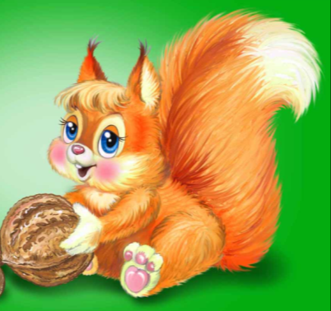
Решил поиграть, вообразил, что он белочка. Распустил хвостик, чтобы он был широким и выставил его на улицу, пусть погреется на солнышке. (Показ).

Slide 4
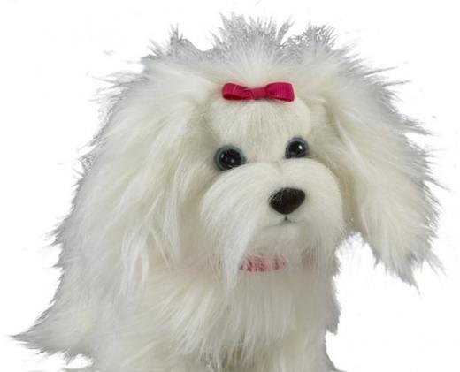
Вдруг Язычок заметил большую собаку ,испугался и поднял хвостик кверху.(Показ)

Slide 5
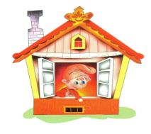
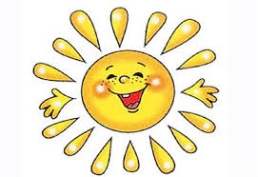
Несколько раз Язычок открывал и закрывал домик,а хвостик все держал
поднятым кверху. Но собаки нигде не было.
Она давно убежала.Теперь поиграем.
Я скажу: «Хвостик греется на солнышке»,-вы положите широкий язычок на крылечко.

Slide 6
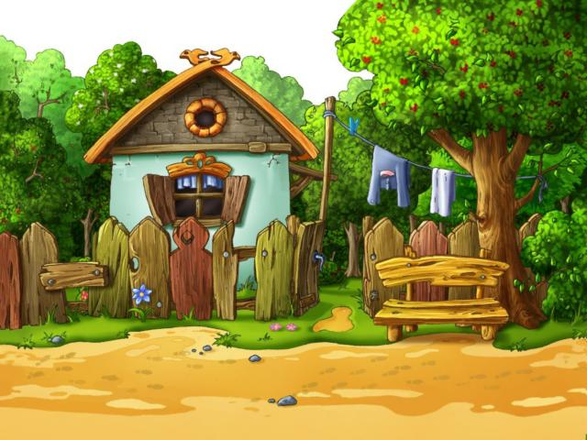
НЕ ДРАЗНИТЕ ГУСЕЙ.
Летом Вова поехал в гости к бабушке. Бабушка жила в деревне.

Slide 7
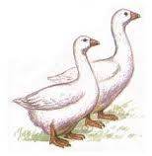
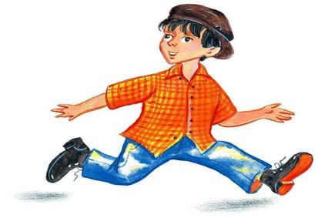
Однажды Вова пошел во двор. Там разгуливали гуси и весело гоготали: «га,га,га». (Как гоготали гуси?). Вова взял хворостинку и стал дразнить гусей. Гуси распустили крылья, вытянули шеи и бросились на Вову.

Slide 8
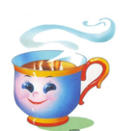
Артикуляция звука «Ш».
Сидел Язычок дома и вспомнил, как поднимал хвостик кверху и прятался в домик, когда испугался собаки. Он поднял хвостик широкой чашечкой кверху, сделал шаг назад в своем домике.

Slide 9
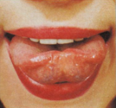
Он закрыл домик, а хвостик все держал поднятым, губы сделал колесом, пустил теплый ветерок и запел: «Шшш». Это новая песенка,- сказал Язычок. Так шипит сердитый гусь, когда хочет ущипнуть». (Показ, выполнение детьми).

Slide 10
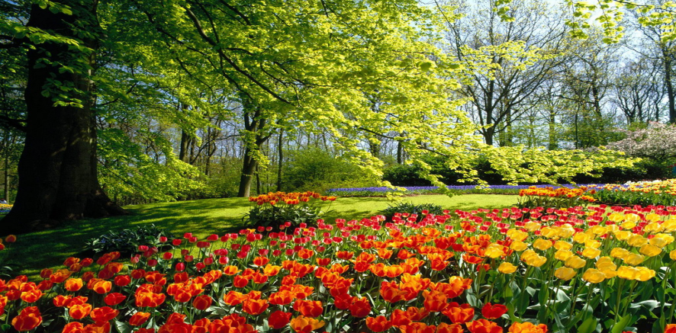
Знакомство со звуком «Ж».
ЖЕНЯ И ЖУК.
Маленький Женя гулял. Он собирал цветы на лужайке. Потом он включил голос и запел звонко: «Ж,ж,ж.»

Slide 11
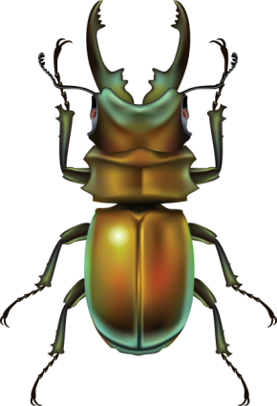
Он хотел сорвать ромашку, но вдруг с нее слетел жук и зажужжал: «Ж – ж -ж».
Женя засмотрелся на жука и не сорвал ромашку(Как зажужжал жук?)

Slide 12
Молодцы!

